Slide 1
Přesvědčování
Lukas Blinka

Slide 2





Slide 3
Přesvědčování
Persuáze je proces, ve kterém se vysílající zprávu snaží u příjemce zprávy ovlivnit vnímání určitého objektu (postoj)
Často se mluví o postojové změně (postoje viz další slide), ale to je jen jeden (a asi nejméně častý) efekt přesvědčování:
  Změna (altering)
  Získávání (acquiring)
  Spuštění (triggering)
  Posílení (reinforcing)
Efekt třetí osoby – tendence přeceňovat vliv (médií) na druhé a zároveň podceňovat vliv na nás: základní atribuční chyba (přeceňování situačních faktorů u sebe a přeceňování dispozičních faktorů u druhých), nerealistický optimismus (pocit, že nám se špatné věci nestávají)

Slide 4
Postoj (attitude)
Psychologická tendence, která se projevuje v hodnocení konkrétní entity s jistým stupněm upřednostňování nebo odmítání
Postoje vytváříme skrze zkušenost, učení a sociální učení (pozorování ostatních, zvláště „významných druhých“) – dnes zásadní role médií
Primární funkcí je instrumentální - jak chápeme okolní svět, jaké vztahy máme s jinými lidmi, kdo jsme (identita)
Postoje mají tendenci se organizovat, vytvářet tzv. soustavy postojů – proto mluvíme o postojích spíše než o postoji
Lidé chtějí mít své postoje protože jsou – užitečné, správné, zdůvodněné – dávají smysl neb jsou ve vzájemně propojeném systému. Postoje nejsou jednoduché a není ani jednoduchá cesta, jak je měnit

Slide 5
Model pravděpodobnosti zpracování (Elaboration likelihood model)
Petty & Cacioppo (1986)
Lidé mají omezenou kapacitu (čas, energie, pozornost, osobnostní vlastnosti) nemohou a nechtějí každou zprávu plně a racionálně zpracovávat
Centrální cesta přesvědčování – racionální, za situace, kdy máme schopnosti, čas a motivaci dostatečně zprávu zpracovat. Je účinnější a stálejší (větší energie potřebná na zpracování se promítne v silnější účinek)
Periferní cesta přesvědčování - za situace, kdy nemáme dostatečnou motivaci, čas nebo své schopnosti zprávu zpracovat na sebe necháváme působit vodítka zprávy (formální aspekty, zábavnost,…). Je méně účinná, změna postoje je (pokud vůbec) krátkodobá.
Je snadnější lidi „bavit“ než je přimět k pozornosti a racionálnímu uvažování, proto je častější a defaultní periferní cesta

Slide 6
ELM – faktory na straně zprávy
Důvěryhodnost zdroje – paradoxně silnější vliv u periferní cesty
Atraktivita zdroje – a) jako distrakce od slabých argumentů b) jako asociace s pozitivními emocemi c) atraktivita jako zdroj kredibility
Počet argumentů – kontra intuitivně taky periferní cesta
Masovost – odkazy na ostatní a společenskou shodu
Zábavnost zprávy – jednoznačně periferní cesta, navíc málo účinná – samotná zpráva může být zábavností zcela zastřena
Netradičnost titulku nebo netradičnost původce zprávy slouží spíš centrální cestě

Slide 7
Heuristic-Systematic Model (HSM)
Podobný jako ELM – systematická cesta je stejná jako centrální v ELM, heuristická cesta je podobná jako periferní v ELM, ale obsahuje jen kognitivní aspekty (heuristiky = kognitivní zkratky)
Lidé nejdříve používají heuristiky (mají menší kognitivní náročnost). Až pokud ty nevedou k spokojivému výsledku, jsou ve zpracování systematičtější (s vyšší kognitivní náročností)
Klasické heuristiky:
  Autorita - experti mají pravdu
  Oblíbenost - pravdu má ten, koho mám rád a s kým se identifikuju
  Koncensus - pravdu má většina
  Reprezentativnost - věci jsou jak jsme zvyklí, že jsou
  Dostupnost - jak snadno si to vybavíme
  Přizpůsobování (kotvení) – výchozí údaje jsou aplikovány na násldující

Slide 8
ELM & HSM
Nejvlivnější modely v psychologii přesvědčování a reklamy
Řada výzkumů ukázala, že mají své opodstatnění
Kritika: jejich dichotomie (např. centrální vs periferní) je příliš striktní (tzv. ideální typy) - v realitě jsou více smíšené
Kritika: oba modely pracují spíš s textem a hůře fungují v případě vizuální reklamy, kde jsou vodítka a emoce mnohem častější a silnější. Vizuální zprávy jsou zpracovány rychle a díky emocím i účinně

Slide 9
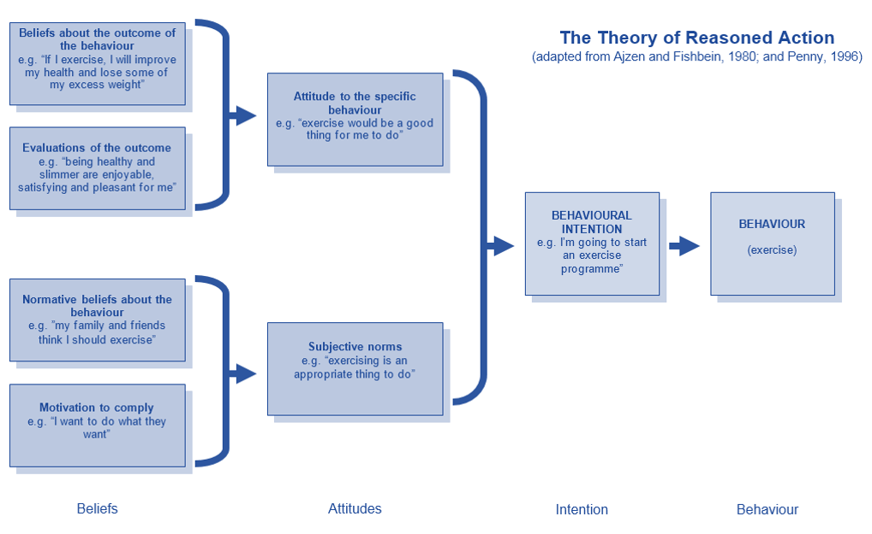

Slide 10
Teorie odůvodněného jednání
(thery of reasoned action)
Fishbein & Ajzen (1975)
Nejsilnější prediktor chování je záměr k takovému chování (lidé racionálně rozvažují co je pro ně významné a podle toho se chovají)
Záměr závisí na 1) postojích ke specifickému chování 2) normativní přesvědčení
Postoje závisí na 1) přesvědčení o výsledku onoho chování a jeho 2) hodnocení
Normativní přesvědčení jsou tvořeny 1) vnímáním norem jiných (významných druhých) a 2) vlastní ochotě se jejich normám přizpůsobit
Další potenciální vlivy (background variables, např. demografické charakteristiky, osobnostní charakteristiky, jiné postoje) jsou uvažován jen pokud ovlivňují přesvědčení a normy
Teorie plánovaného chování – doplňuje třetí dimenzi – vnímanou kontrolu chování tj., možnost zda je to těžké či ne (např. efekt self-efficacy – důvěra ve vlastní schopnosti)

Slide 11
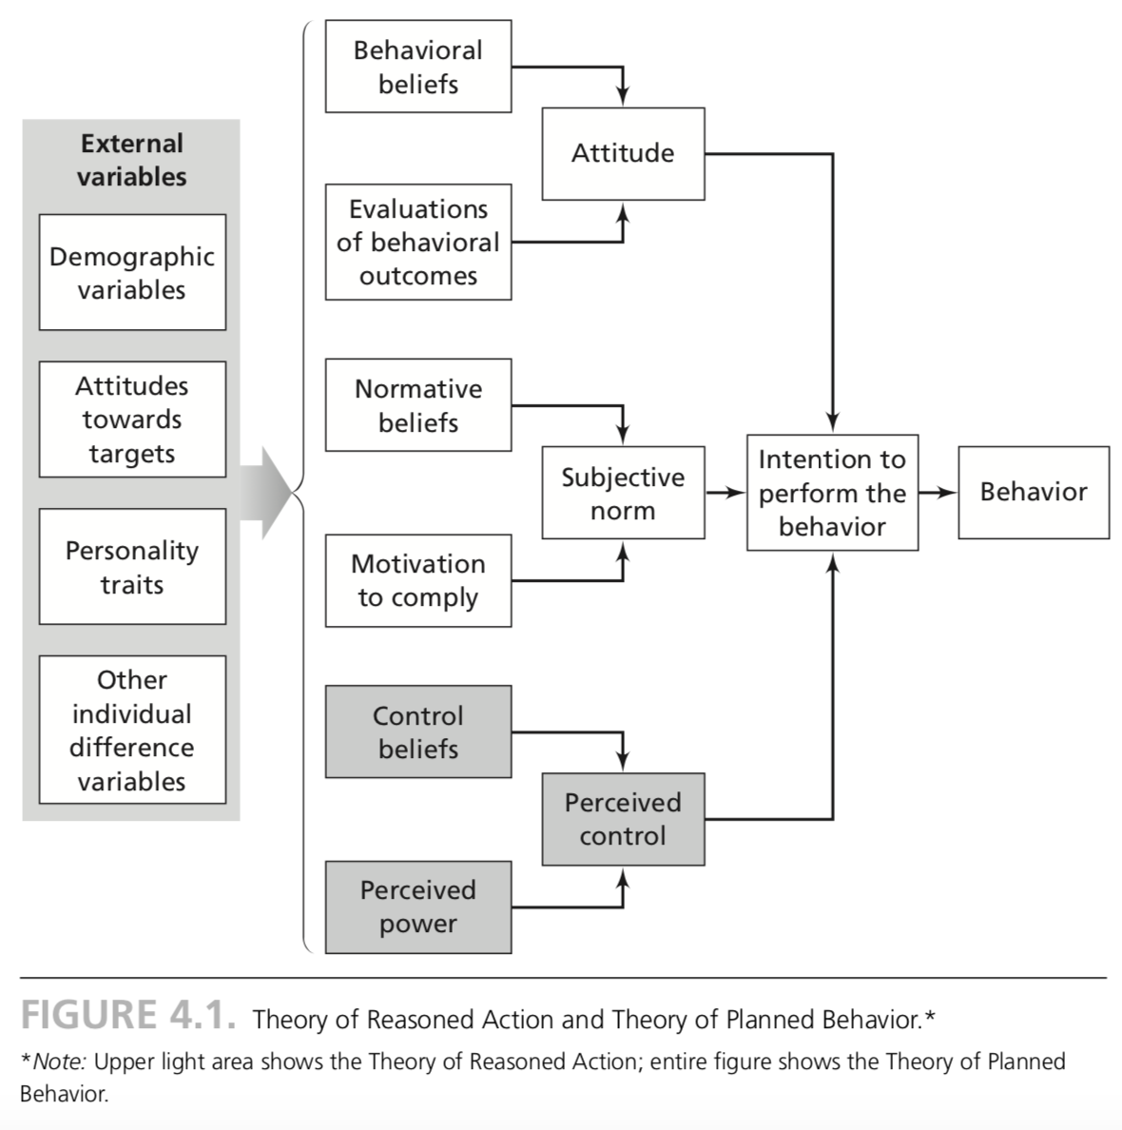

Slide 12
Teorie odůvodněného jednání
Zaměřuje se na obsah zprávy spíše než na formu
V mediální oblasti jde o přidávání/vyvažování/zvýrazňování na úrovni přesvědčení a norem
Např. můžeme zvýšit tlak na recipienta přidáním dalšího „významného druhého“ do zprávy a zvětšit váhu toho „co si druzí myslí a jak se chovají“
Např. můžeme odkázat na další přesvědčení a postoje (odkázat na to, že jsou v clustrech) a využít jejich kongruentního vlivu
TRA ale není soubor technik, je to obecný princip, který se upravuje na míru vhodný pro daný kontext a objekt
TRA přehnaně závisí na racionalitě a ignoruje emocionální obsah médií – přičemž emoce směřují pozornost a mohou dokonce dosáhnout změny/úpravy chování bez významného kognitivního zpracování

Slide 13
Přesvědčování a emoce
Humor – vytváří pozitivní asociace k předmětu zprávy, připoutává pozornost a snižuje kritické myšlení (obchází obranu konzumenta). Ale přílišná disociace od předmětu zprávy
Strach – např. ve zdravotních kampaních. Účinek závisí na identifikaci osobní relevanci a faktorech nákladu – jinak hrozí vlivem kognitivní disonance opačná tendence – ignorování zprávy jako nerelevantní či zapouzdření se v odporu
Vina a pocity nedostačivosti – vytváření pocitů osobního nedostatku a zároveň nabízení řešení – královská cesta v psychologii reklamy. Např. sebediskrepanční teorie (E.T. Higgins, 1987) – tendence k preferenci souladu mezi skutečným, ideálním a požadovaným já

Slide 14
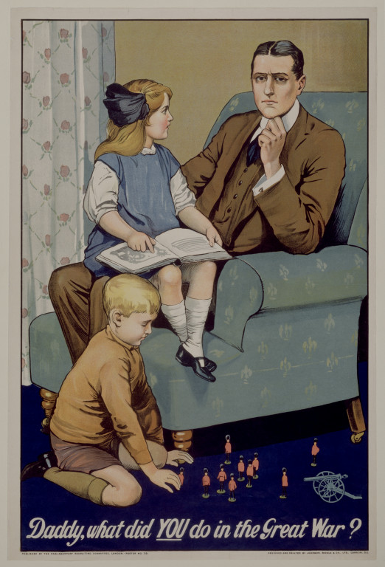

Slide 15
Framing
Způsob, jakým je zpráva prezentována, ovlivňuje způsob, jakým je přijímána
„frame/rámování“ definuje jak má být zpráva všimnuta, zpracována, uložena, vybavena – prezentace zprávy ovlivňuje jak lidé zprávě rozumí, jak ji hodnotí a jak se následně chovají
Tón hlasu moderátora, hudba na pozadí, ilustrační (jen částečně související) obrázky, realistické obrázky (z místa činu, z bitevního pole,… - přidává externí validitu)
Rámování zprávy může mít větší dopad než samotný obsah
Accessibility - rámování funguje zejména pokud jsou konzistentní s předchozím postojem a pokud jsou snadno dostupné (aka často opakované)

Slide 16
Framing
Kahnemann & Tversky – Prospect theory
Dva základní typy rámování – ztráty (losses; negativa) vycházející z neúčasti na daném chování VS zisky (gains; pozitiva, výhody) plynoucí z účasti na daném chování
„600 lidi je nakaženo smrtelnou chorobou“:
Tendence riskovat při negativním rámování (ztráta) a neriskovat při použití pozitivního rámování (zisk/udržet status quo)
Při přesvědčování je obecně účinnější negativní rámování. ALE záleží i na kontextu a recipientovi
Framing | Léčba A | Léčba B
Pozitivní | "uzdraveno 200 lidí" | "33% šance na záchranu všech 600 lidí, 66% šance na záchranu nikoho"
Negativní | "400 lidí zemře" | "33% že nikdo nezemře, 66% že všichni zemřou."

Slide 17
Framing
Prevention vs detection behaviours
Preventivní chování se týká méně (v danou chvíli) závažných záležitostí a proto je účinnější pozitivní rámování (např. čistěte si zuby, používejte krémy s UV filtrem – buďte hezčí, zdravější)
U chování spojené s rizikem a úzkostí je účinnější negativní rámování (mamograf, kolonoskopie – odhalení a zabránění rakoviny)
Velká role osobnostních charakteristik:
Věk – s věkem roste účinek rámování (de facto plně funguje u dospělých a seniorů); až do mladší dospělosti preference pozitivní rámování (kondomy mají 95% účinnost vs 5% šanci selhání) a větší tendence riskovat bez ohledu na negativní či pozitivní rámování. Vlastnosti jako vyšší impulzivita a sensation seeking predikují tendenci k vyššímu riskování a větší náchylnosti k odměně (a ignoraci negativ).

Slide 18
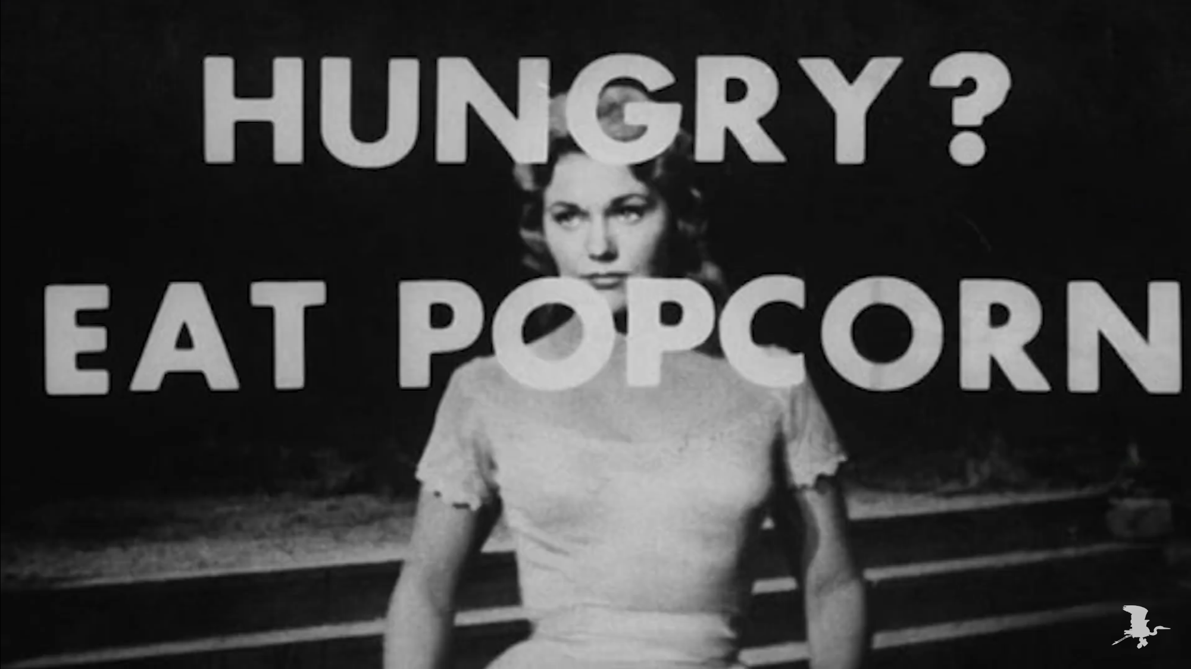
Přesvědčování aniž by to recipient věděl
https://www.youtube.com/watch?v=sXYDOaDuA2Q

Slide 19
Podprahová (subliminální) reklama
Kognice jako lineární proces – od pozornosti, všimnutí si zprávy, skrze zpracování až po změnu postoje/chování
U podprahové verze přesvědčování je tento řetěz mimo volní kontrolu recipienta zprávy – rovnou dochází k mediálnímu účinku, aniž by dokázal zdůvodnit proč
James Vicary (1957) – do filmu přidaná okýnka „Eat popcorn“ „Drink Coke“ údajně významně zvedla spotřebu popcornu a koly
V kombinací s paranoiou období studené války – panika ohledně možné manipulace lidí
Vicary se následně přiznal, že šlo o podvod. Replikační studie nepotvrdily účinek podprahové komunikace. Přesto je podprahová reklama stále se vracející se téma

Slide 20
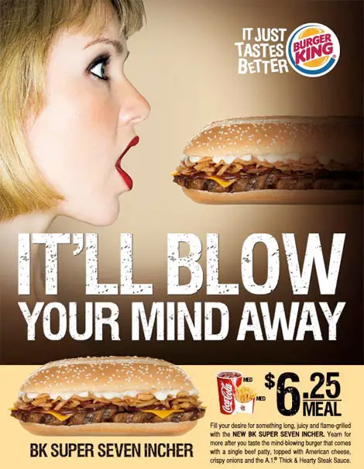
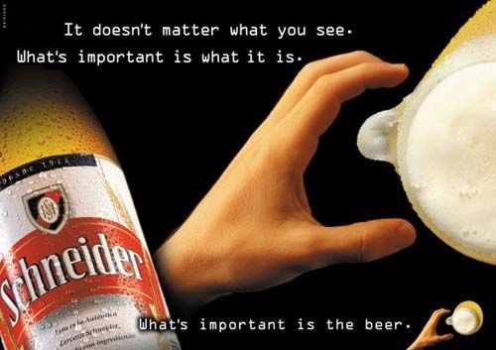

Subliminální reklamy
Současný stav – používá se „light“ verze – priming (spuštění určitých kognitivních vzorců skrze i neuvědomovaný asociační spouštěč) a product placement
Renesance podprahového výzkumu při použití eyetrackrů

Slide 21

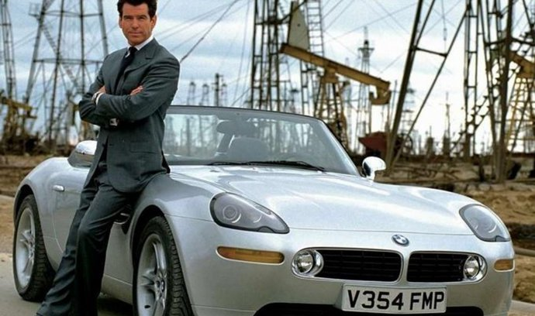
product placement
Záměrné umístění něčeho v rámci „zábavného“ mediálního obsahu
Prominentní product placement je snadněji dostupný (zaznamená, uložen, snadněji se vybaví), ale může se setkat s větší rezistencí konzumentů
upozaděnější product placement obranu obchází, ale hrozí, že si toho vůbec nevšimneme

